Slide 1
孟德尔定律的重新发现
The Rediscovery of Mendel's Laws
Day 13 / 遗传学100天学习计划
2026年5月28日

Slide 2
📋 学习目标
• 理解孟德尔定律为何被遗忘35年
• 认识三位重新发现者及其贡献
• 掌握1900年遗传学诞生的历史意义
• 了解分离定律和自由组合定律的重新表述
• 思考科学发现与认可之间的关系

Slide 3
📜 历史背景：被遗忘的35年
1866年
孟德尔发表《植物杂交实验》，提出分离定律和自由组合定律，但未被科学界重视
1884年
孟德尔去世，当地报纸讣告只称他为"谦逊的修道院院长"，对其科学贡献只字未提
1900年
三位植物学家独立发表论文，重新发现孟德尔定律，遗传学正式诞生

Slide 4
1900年：遗传学元年
1900
🧬 颗粒遗传理论
打破了融合遗传的传统观念，确立遗传因子的独立性
这一年，三位欧洲植物学家在短短几个月内相继发表论文，报告了与孟德尔实验类似的结果，从而"重新发现"了孟德尔定律。这一年被公认为遗传学的诞生年。
📊 数学分析方法
统计学方法被引入生物学研究，开创定量遗传学
🔬 实验验证体系
杂交实验成为遗传学研究的标准方法

Slide 5
👨‍🔬 三位重新发现者
雨
卡
埃
雨果·德弗里斯
卡尔·科伦斯
埃里克·切尔马克
🇳🇱 荷兰阿姆斯特丹大学
🇩🇪 德国图宾根大学
🇦🇹 奥地利维也纳农业大学
研究材料：月见草、毛叶剪秋罗
研究材料：玉米、豌豆
研究材料：豌豆
1900年3月
1900年5月
1900年6月

Slide 6
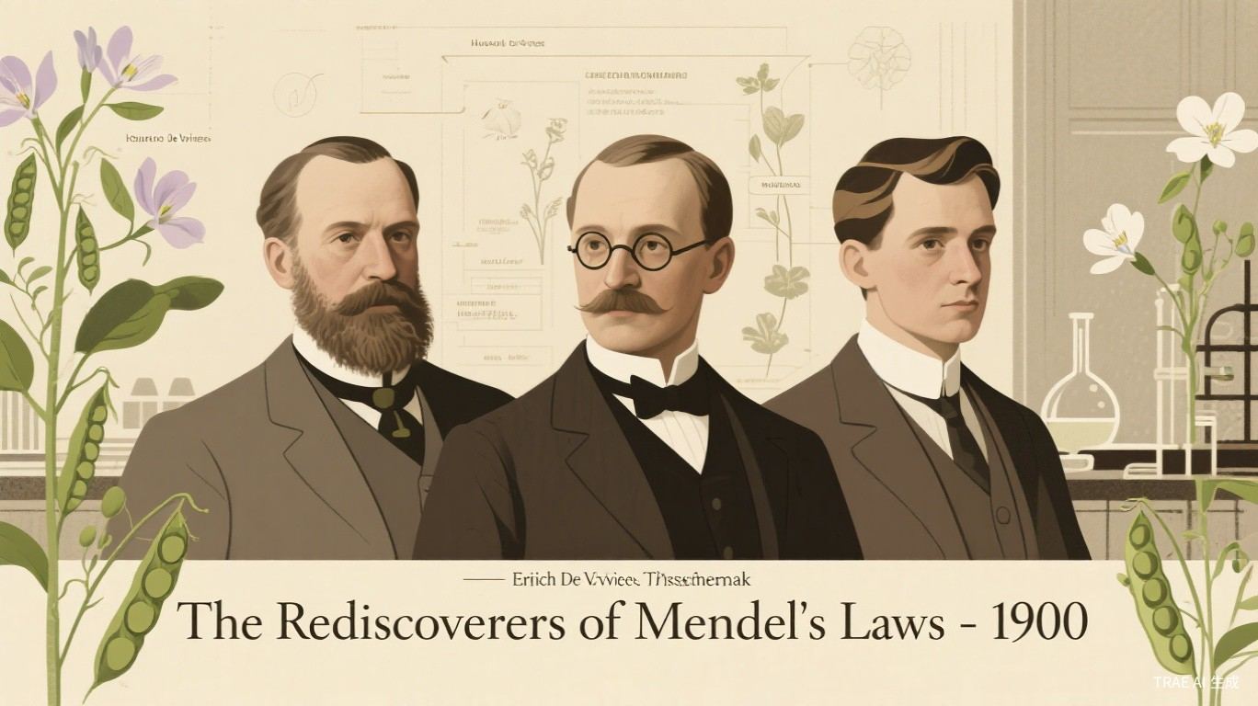
德弗里斯的故事
国籍：荷兰
发表时间：1900年3月
提出泛基因理论，首次发表性状分离定律

Slide 7
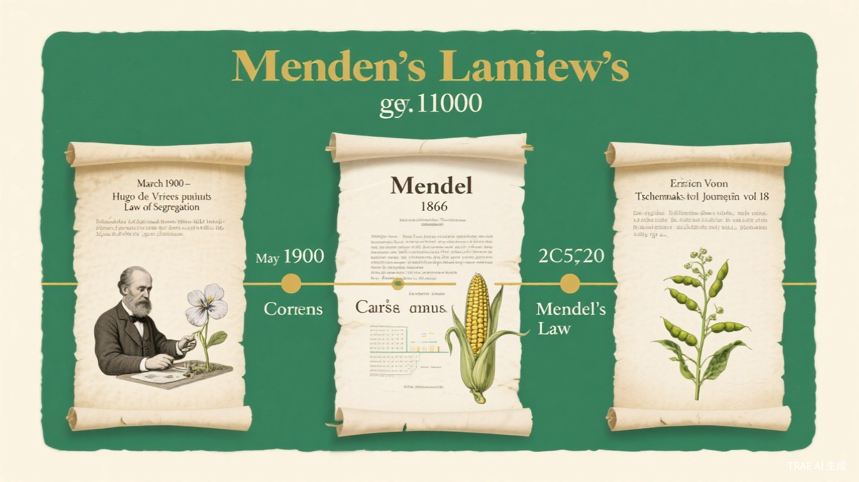
科伦斯的故事
国籍：德国
发表时间：1900年5月
首次使用孟德尔定律术语，确立孟德尔优先权

Slide 8
切尔马克的故事
国籍：奥地利
发表时间：1900年6月
验证3:1分离比例，2009年书信证实贡献
切尔马克 配图

Slide 9
🧬 分离定律的重新表述
数学表达式
表型分离比例
(D+R)(D+R) = D² + 2DR + R²
3
1
:
D = 显性配子，R = 隐性配子
显性性状
隐性性状

Slide 10
🔄 自由组合定律验证
9
3
两对性状杂交后代出现9:3:3:1分离比例
不同性状基因独立分配
双显性
显性A隐性B
生殖细胞随机组合
3
1
隐性A显性B
双隐性

Slide 11
📅 1900年论文发表时间线
1900年3月
1900年5月
1900年6月
德弗里斯
科伦斯
切尔马克
《关于杂交种的性状分离定律》
《有关杂交种子代表现的孟德尔定律》
《论人工杂交豌豆》

Slide 12
🎉 遗传学诞生的标志
三位科学家论文发表
1900
发表于《德国植物学会杂志》第18卷
遗传学正式命名
1906
贝特森命名"Genetics"
"基因"一词诞生
1909
约翰逊创造"gene"术语

Slide 13
⚖️ 重新发现之争
"我必须承认，我最初认为这是一个新发现。但当我查阅文献时，发现孟德尔在35年前就已经发现了这一切。"
—— 科伦斯
德弗里斯最初未引用孟德尔，坚称独立发现。后在科伦斯压力下承认曾阅读孟德尔论文。

Slide 14
🤔 思考题
1
为什么孟德尔的论文在当时被忽视，而在35年后被重新发现？这反映了科学发展的什么规律？
2
三位重新发现者中，为什么科伦斯被认为是真正确立孟德尔地位的关键人物？
3
德弗里斯最初没有引用孟德尔的论文，这在科学伦理上是否可接受？

Slide 15
📌 关键术语表
重新发现
Rediscovery
泛基因
Pangene
1900年三位科学家独立发现孟德尔35年前提出的遗传定律
德弗里斯提出的遗传物质颗粒概念，后简化为"基因"
分离定律
Law of Segregation
自由组合定律
Law of Independent Assortment
等位基因在配子形成时彼此分离，分别进入不同配子
不同基因的分离相互独立，在配子中自由组合
遗传学
Genetics
基因
Gene
1906年由贝特森正式命名的学科，研究遗传和变异
1909年约翰逊创造的术语，表示孟德尔遗传因子

Slide 16
🔜 下节预告
孟德尔遗传的验证
→ 贝特森如何验证孟德尔定律在动物中的适用性
→ 德弗里斯的月见草实验与突变论的提出
→ 孟德尔定律在20世纪初的广泛验证
→ 从孟德尔定律到染色体遗传理论的过渡

Slide 17
感谢学习！
Day 13: 孟德尔定律的重新发现
遗传学100天学习计划 · 2026年5月28日

